Slide 1

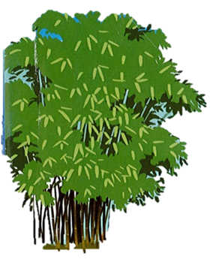
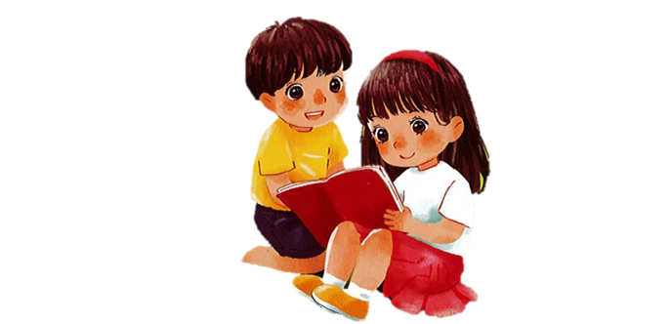
TIẾNG VIỆT 1

Slide 2










Hoa tốt bụng
Hoa điểm tốt
Hoa biết ơn
Hoa ngoan ngoãn
Hoa lịch sự
Hoa chăm chỉ
Hoa gọn gàng
Notes:
Click vào hoa để tới câu hỏi. Tại slide câu hỏi, click vào hoa để quay về
Click vào nền hoặc nhấn enter để ra hình ảnh các bạn nhỏ tặng quà cô ngày 20/11
Click vào hình 4 bạn nhỏ để tới bài học

Slide 3
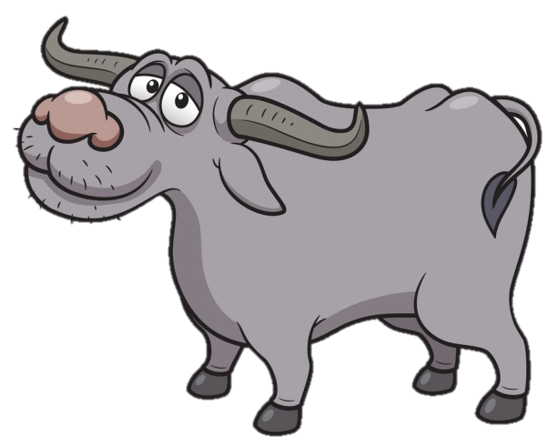


Chọn từ phù hợp với bức tranh.
A. con trâu
B. con châu

Slide 4
bụi cỏ

Slide 5
Tiếng nào chứa vần iu ?
A. lựu
B. địu

Slide 6
ngôi sao

Slide 7

Tớ là bông hoa may mắn
Chúc mừng bạn được tặng 1 stiker nhé!

Slide 8
Tớ là bông hoa may mắn
Chúc mừng bạn được tặng 1 stiker nhé!

Slide 9
Tớ là bông hoa may mắn
Chúc mừng bạn được tặng 1 stiker nhé!

Slide 10


BÀI
45
ÔN TẬP
VÀ KỂ CHUYỆN

Slide 11
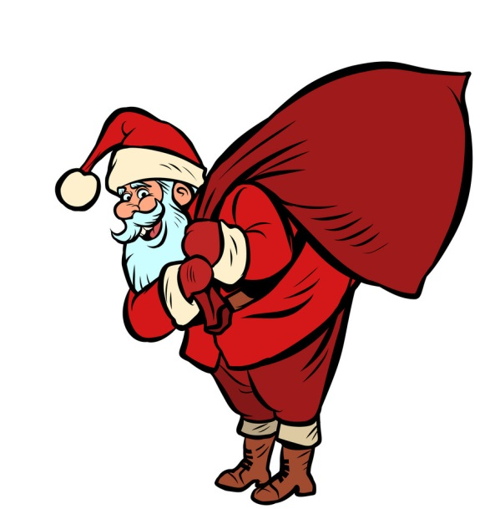
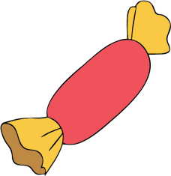

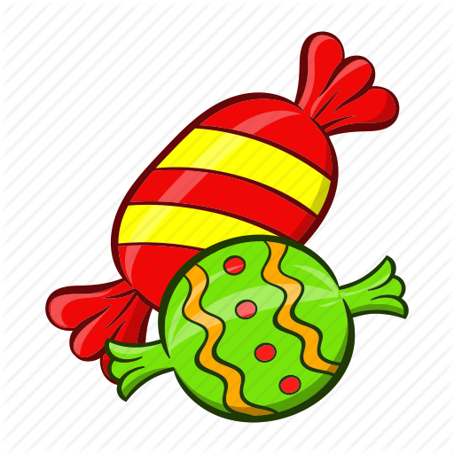

1
Đọc
1
2
3
4
củi
cửi
chào
đẽo
5
6
7
8
9
rau
câu
rêu
dịu
sưu
Notes:
Click vào số để ra tiếng. HS có thể chọn số bất kì
Click vào số lần 2 để ra quà
Nếu học online thì hỏi HS lấy stiker hay hôm sau đi học lại lấy kẹo

Slide 12








1
Đọc
3
1
ngôi sao
2
khâu vá
gửi quà
4
kéo co
8
6
cây cau
5
kêu gọi
vui vẻ
chịu khó
mưu trí
9
7
Notes:
Click vào số lần 1 ra từ
Click vào số lần 2 ra sao khen thưởng. GV có thể tẳng sticker, kẹo hoặc sao điểm tốt cho HS.
HS có thể chọn số bất kì
Click và từ cần giải nghĩa để tới slide giải nghĩa
Click vào mục 1 để tới nội dung bài học tiếp theo

Slide 13
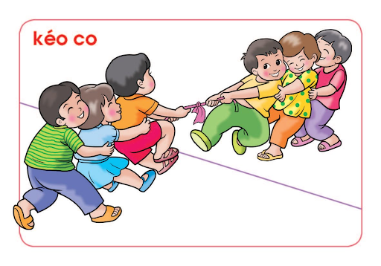
kéo co
Notes:
Click vào tranh hoặc từ để quay về

Slide 14
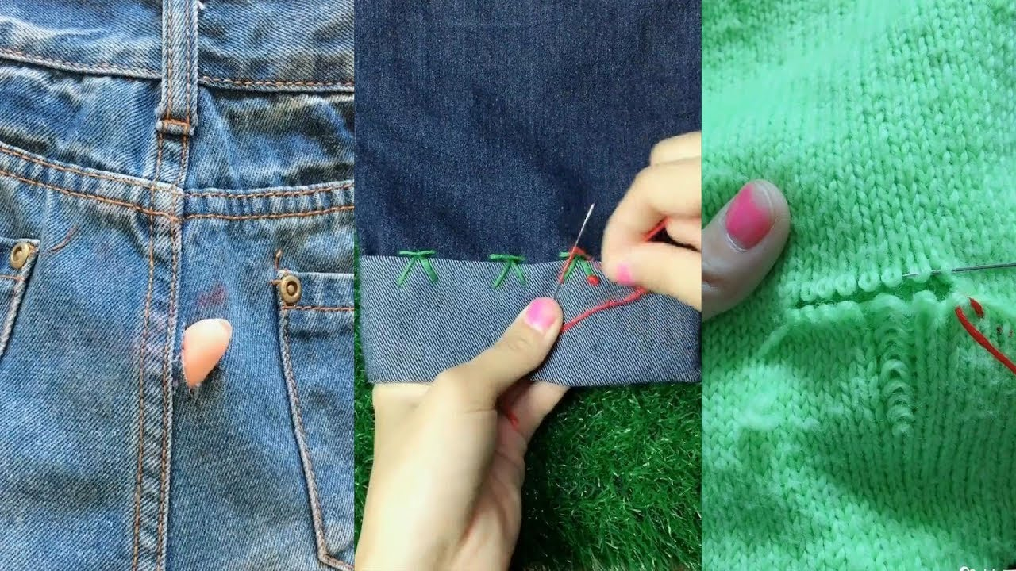
khâu vá
Notes:
Click vào tranh hoặc từ để quay về

Slide 15
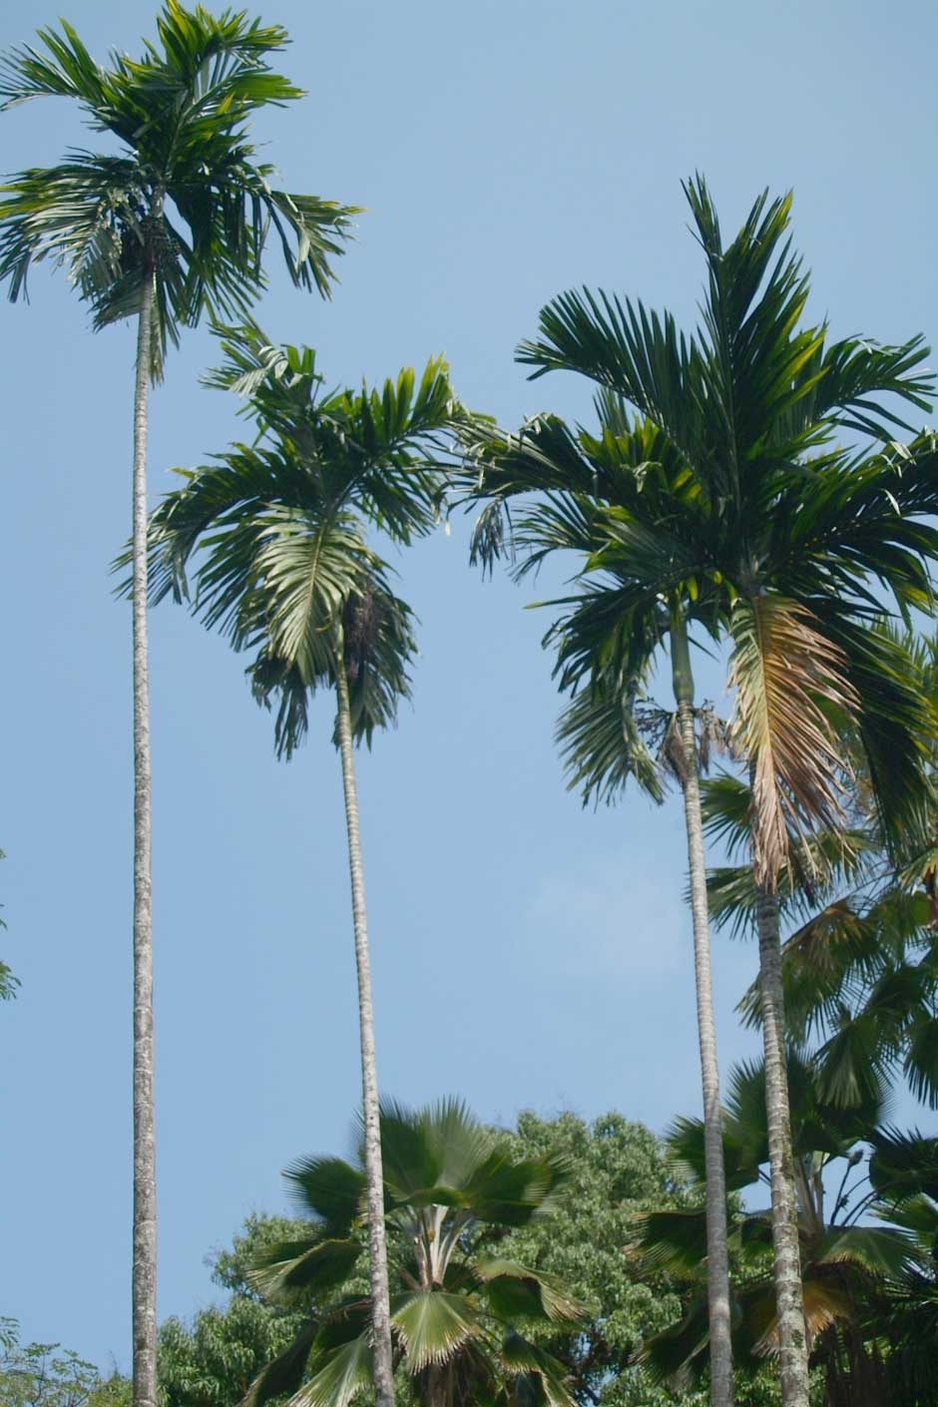
cây cau
Notes:
Click vào tranh hoặc từ để quay về

Slide 16
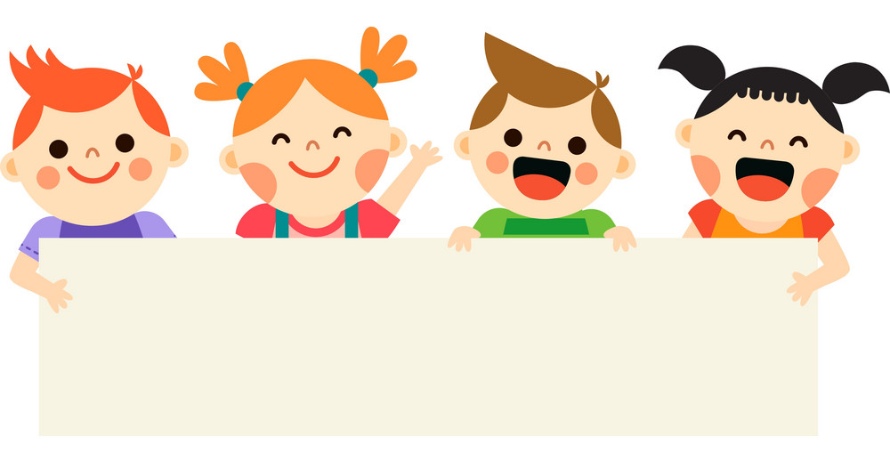
Thư giãn nào!

Slide 17
Nghỉ hè, nhà Hà đi Tam Đảo. Khi tán cây, ngọn cỏ còn thiu thiu ngủ, Hà đã dậy ngắm mây mù. Đến trưa, trời như vào thu. Mùa hè ở Tam Đảo quả là dễ chịu.
1
2
3
4
Notes:
GV chú ý giải thích cho HS hiểu tác dụng của dấu ngoặc kép.

Slide 18
Nghỉ hè, nhà Hà đi Tam Đảo. Khi tán cây, ngọn cỏ còn thiu thiu ngủ, Hà đã dậy ngắm mây mù. Đến trưa, trời như vào thu. Mùa hè ở Tam Đảo quả là dễ chịu.
1
2
3
4
Notes:
Thiu thiu: ở trạng thái mơ màng, đang đi vào giấc ngủ

Slide 19
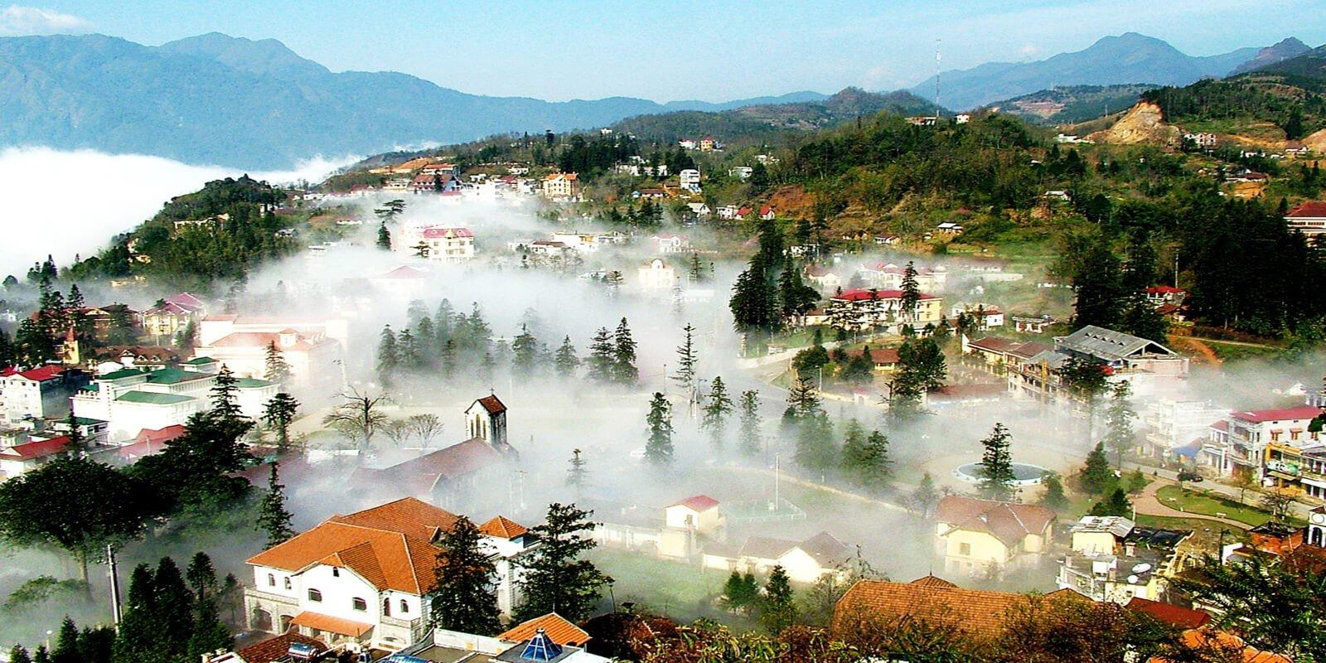
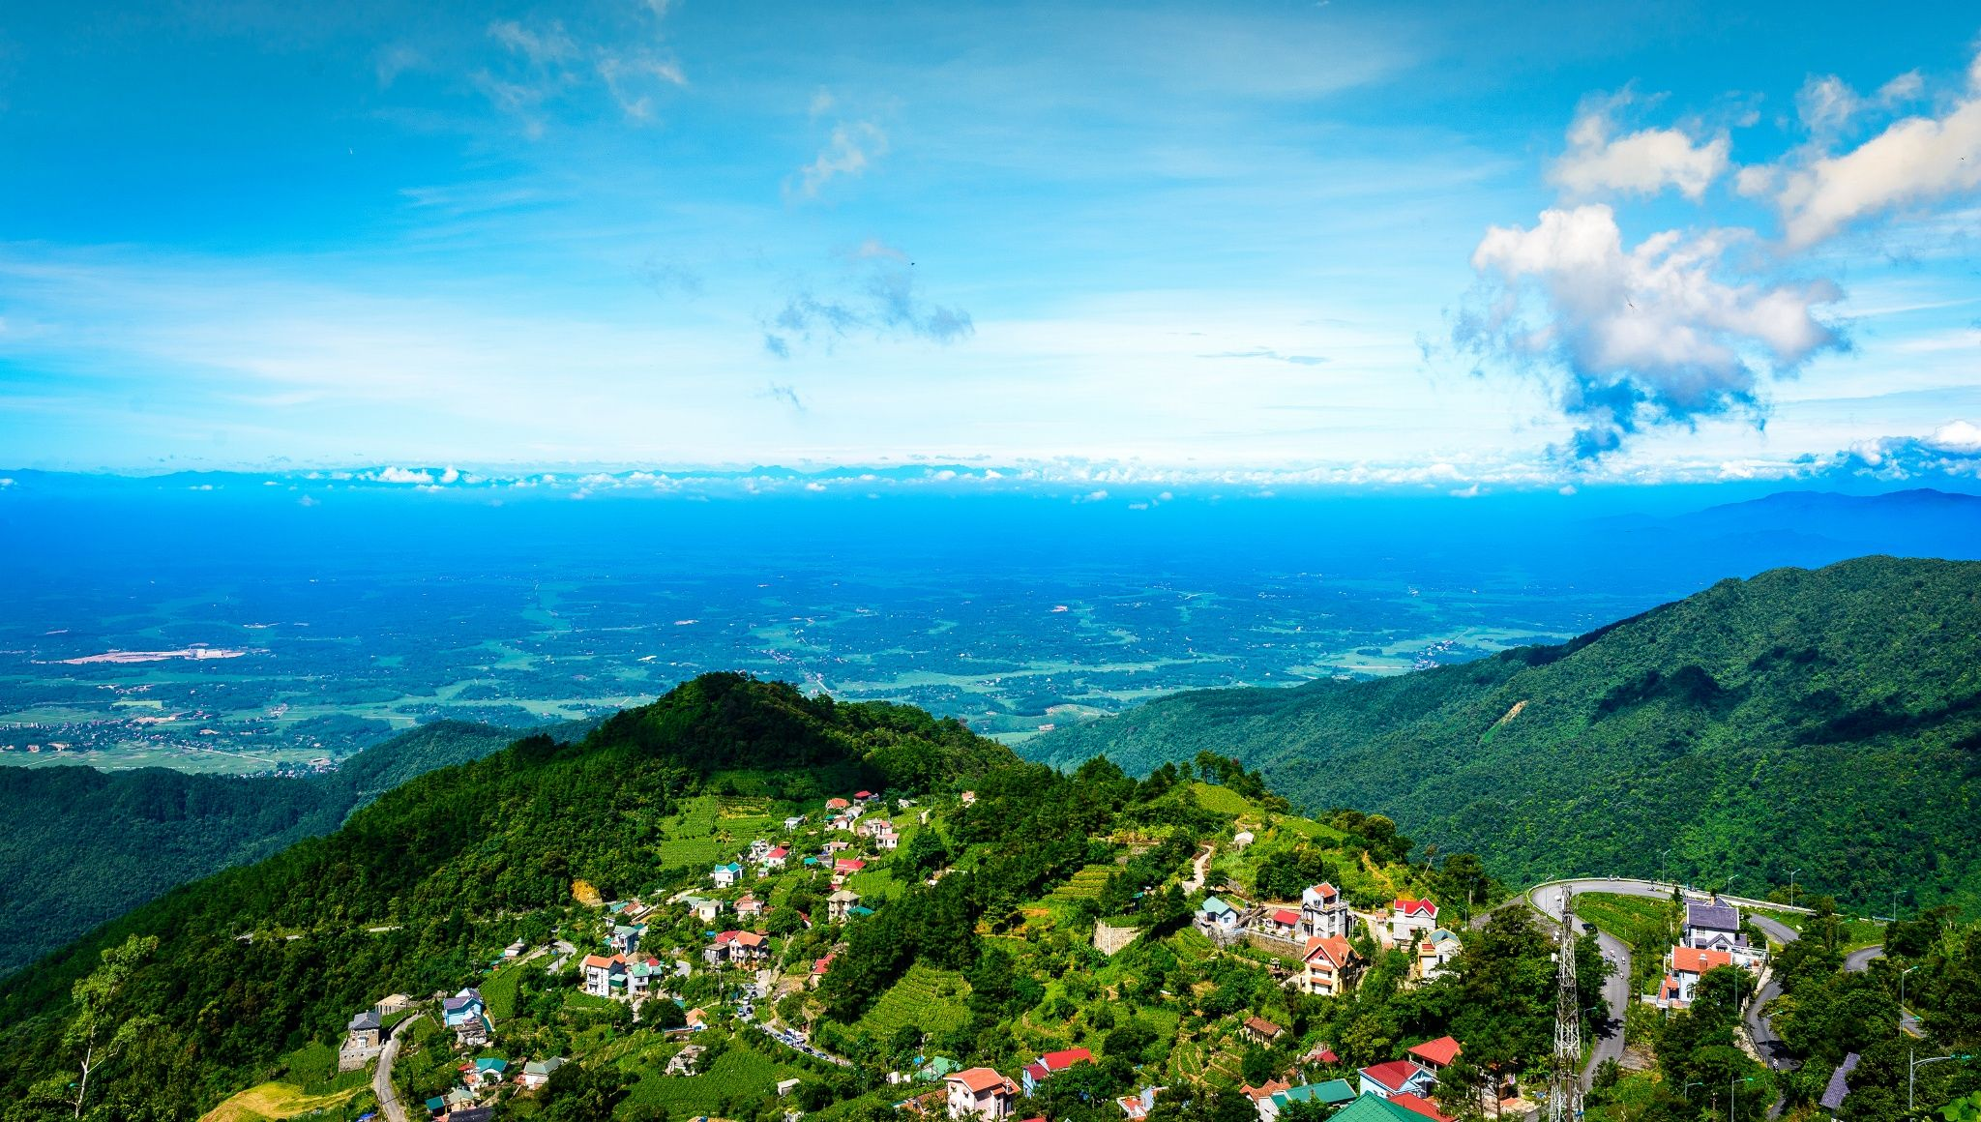
Notes:
Tam Đảo ở Vĩnh Phúc nhé thầy cô.

Slide 20
Nghỉ hè, nhà Hà đi Tam Đảo. Khi tán cây, ngọn cỏ còn thiu thiu ngủ, Hà đã dậy ngắm mây mù. Đến trưa, trời như vào thu. Mùa hè ở Tam Đảo quả là dễ chịu.
Mùa hè ở Tam Đảo như thế nào?
Hà ngắm mây mù khi nào?
Nghỉ hè, nhà Hà đi đâu?

Slide 21
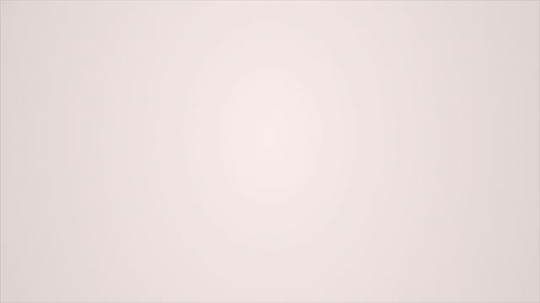

Slide 22
Giải lao

Slide 23
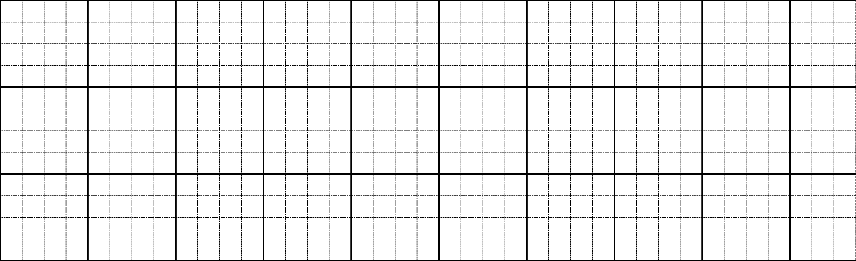
2
Viết
Tàu Ζ΄o đậu ωϊn bờ.

Slide 24
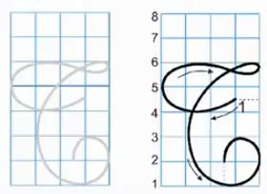

Slide 25
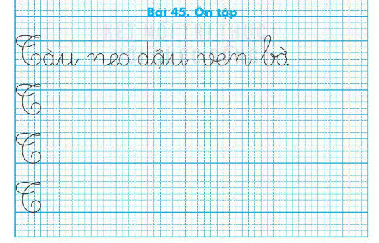
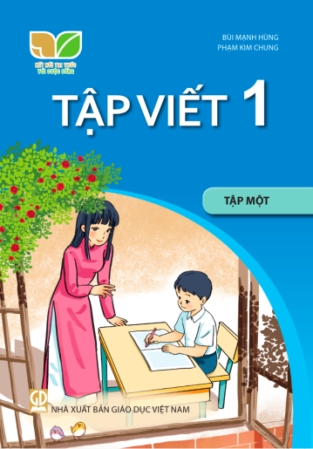
3
Viết vở
Trang 30

Slide 26

4
Kể chuyện

Slide 27
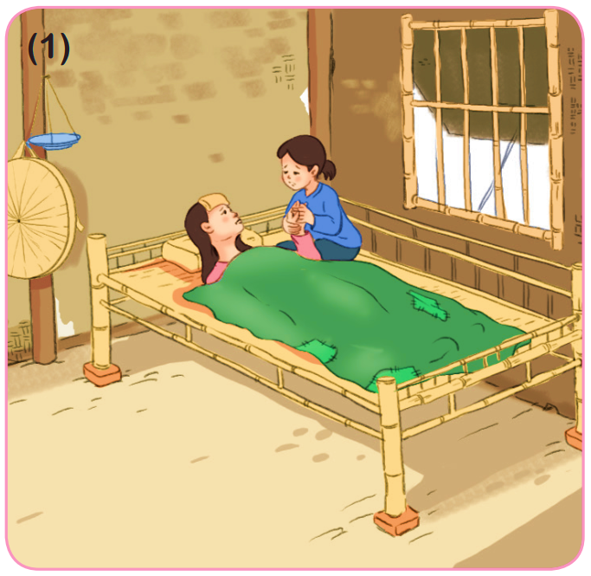
Sự tích hoa cúc trắng
Vì sao người mẹ lâm bệnh?

Slide 28
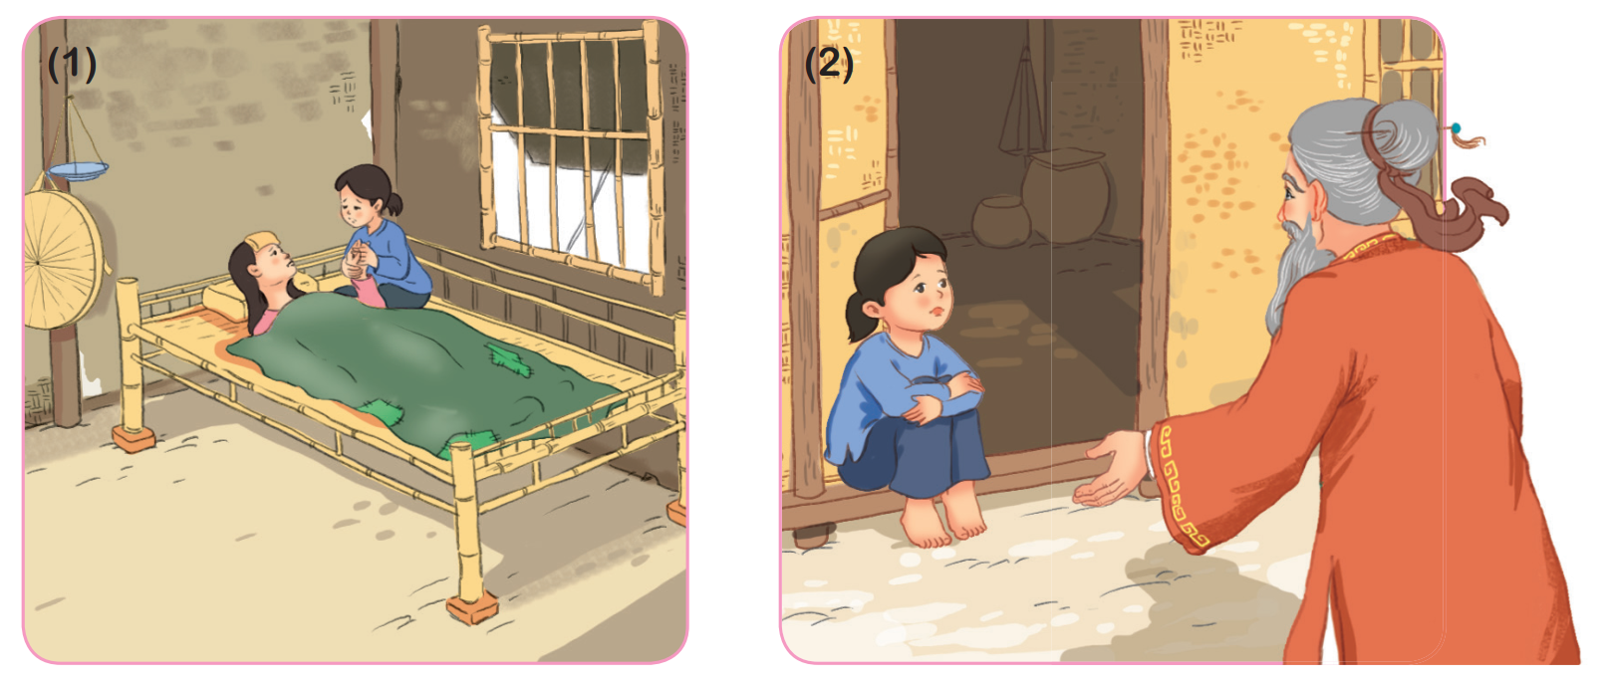
Cụ già nói với cô bé điều gì?

Slide 29
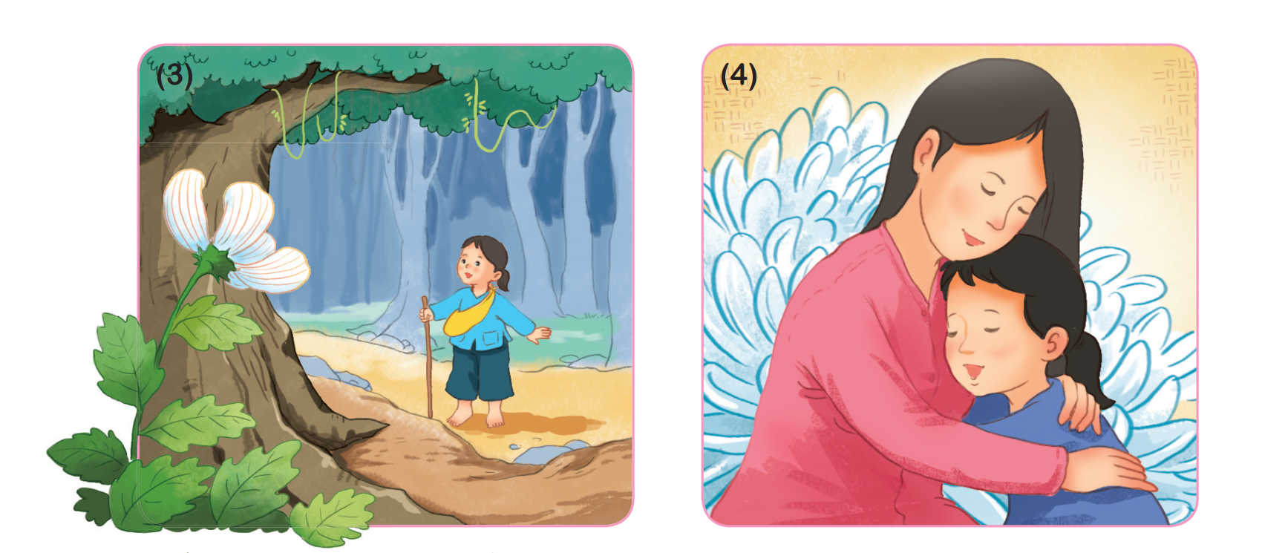
Thấy bông hoa chỉ có bốn cánh, cô bé đã làm gì?

Slide 30
Nhờ đâu người mẹ khỏi bệnh?

Slide 31
Sự tích hoa cúc trắng

Slide 32

Nội dung:
Ca ngợi tấm lòng hiếu thảo của cô bé đối với người mẹ.

Slide 33
Thử tài nhí

Slide 34


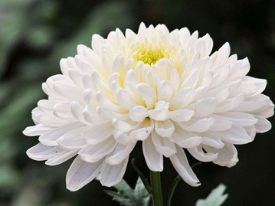
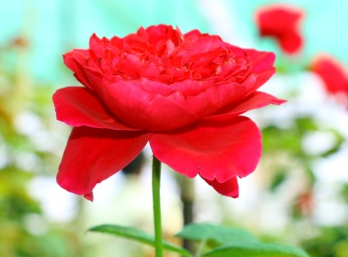
Loài hoa nào xuất hiện trong câu chuyện Sự tích hoa cúc trắng?
A. Hoa cúc
trắng
C. Hoa hồng

Slide 35


Cô bé trong câu chuyện Sự tích hoa cúc trắng là một người con như thế nào?
A. Lười nhác
B. Hiếu thảo

Slide 36
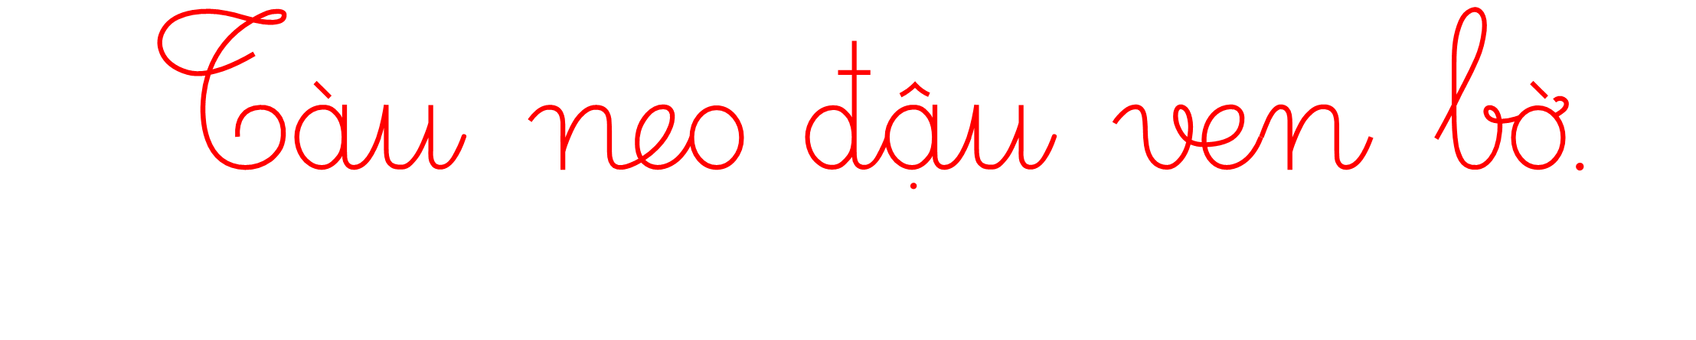

Câu nào dưới đây viết chưa đúng chính tả?
A.
B.

Slide 37


Dặn dò

